Slide 1
数贝TurboDX快速指南
V3.0
2018-11

Slide 2
操作流程
数据源连接
交换任务
运行监控
建立连接
采集元数据
元数据目录[可选]
标注元数据
查看实例
创建任务
选择源、目标
选择交换表
映射[可选]
任务设置[可选]
运行任务
任务监控
任务日志
调度[可选]
系统监控

Slide 3
数据源连接

Slide 4
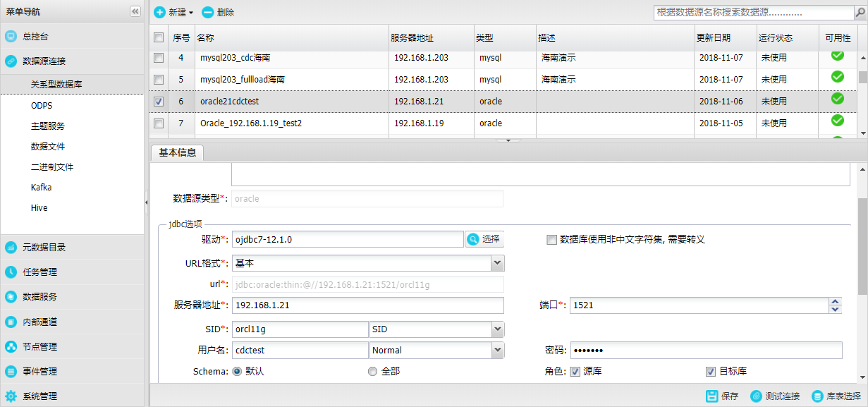
建立连接

Slide 5
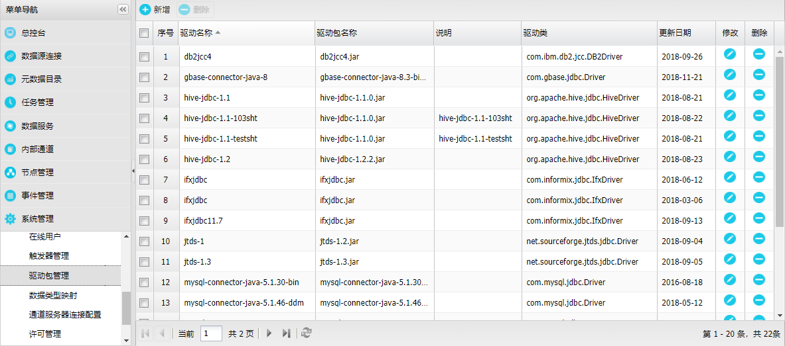
关于“驱动”的说明
所有关系型数据库均需要相应的“驱动”才能使用
系统中内置了常用的数据库JDBC驱动，可供用户根据实际情况选用
若用户使用的数据库版本或类型与内置的不一致，可在【系统管理】→【驱动包管理】中自行上载适用的驱动包

Slide 6
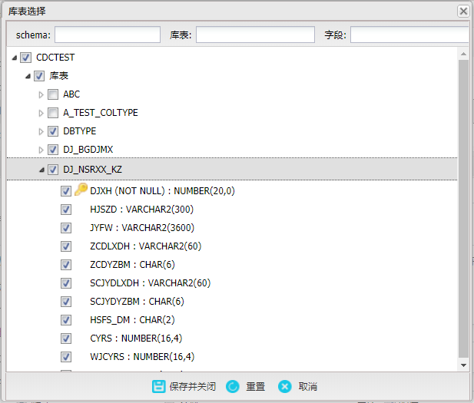
采集元数据

Slide 7
元数据目录[可选]

Slide 8
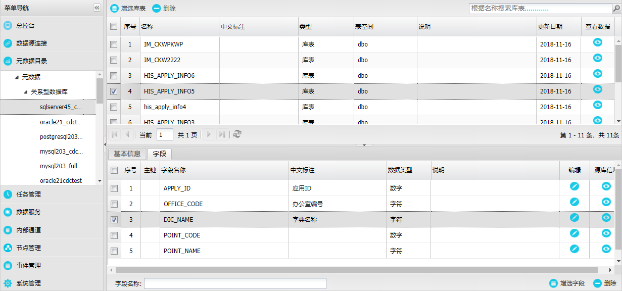
标注元数据

Slide 9
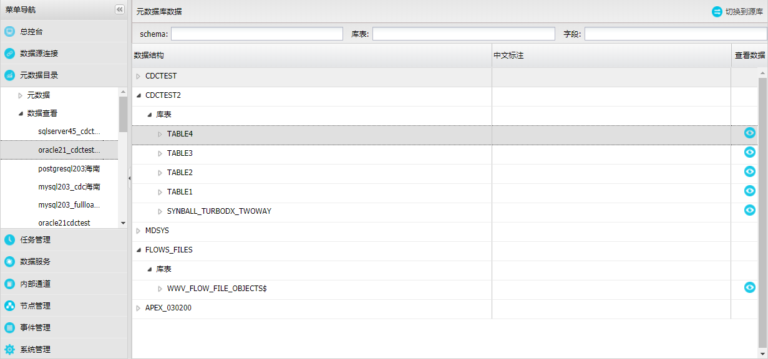
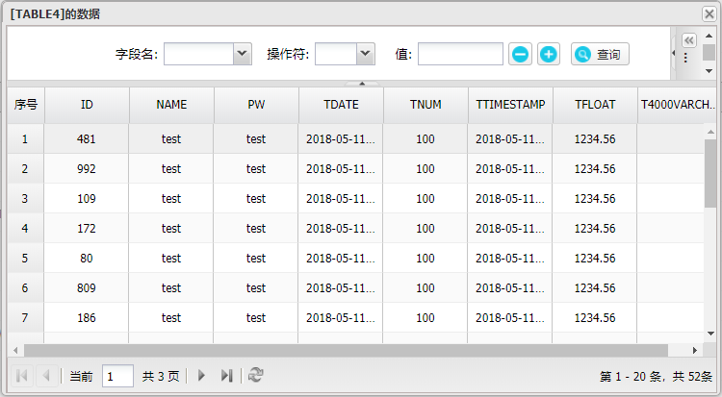
查看实例

Slide 10
交换任务

Slide 11
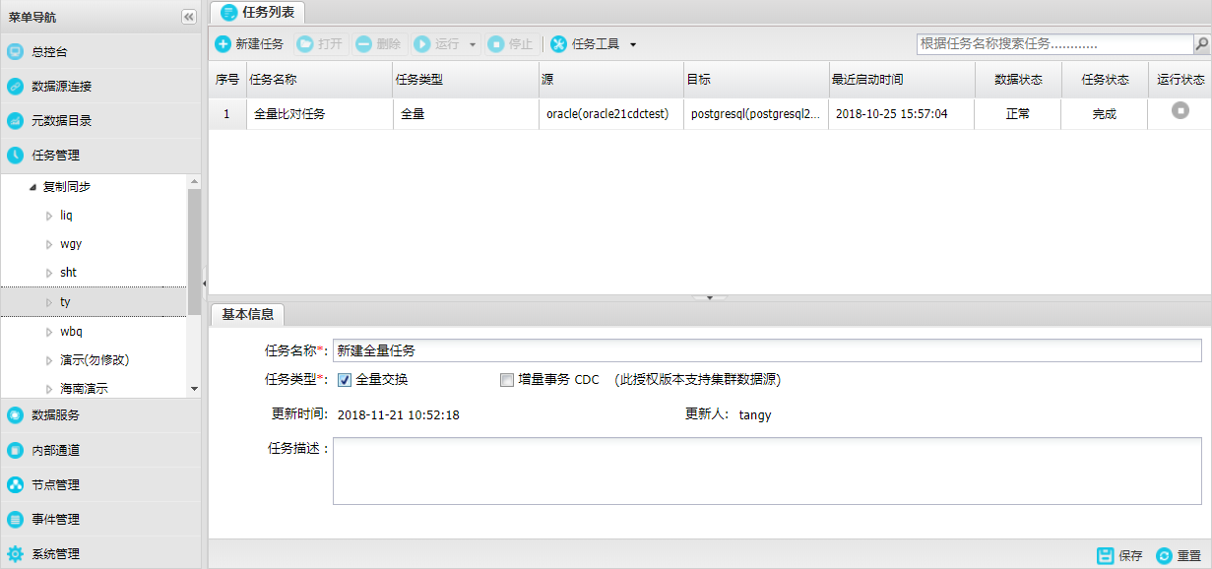
创建任务

Slide 12
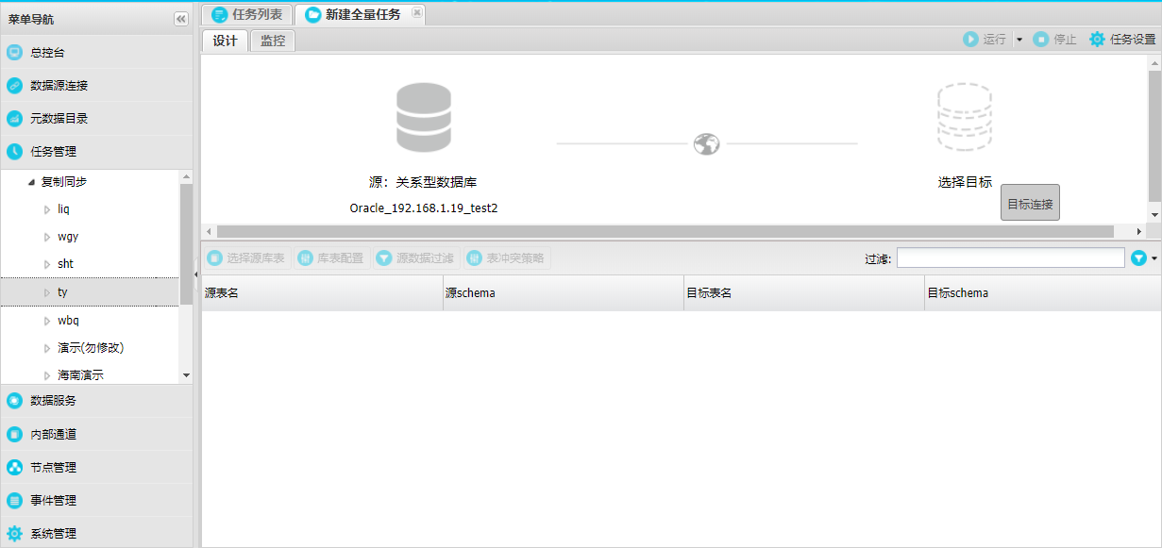
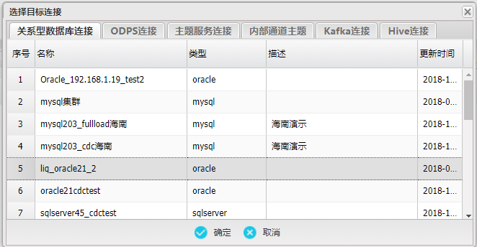
选择源、目标

Slide 13
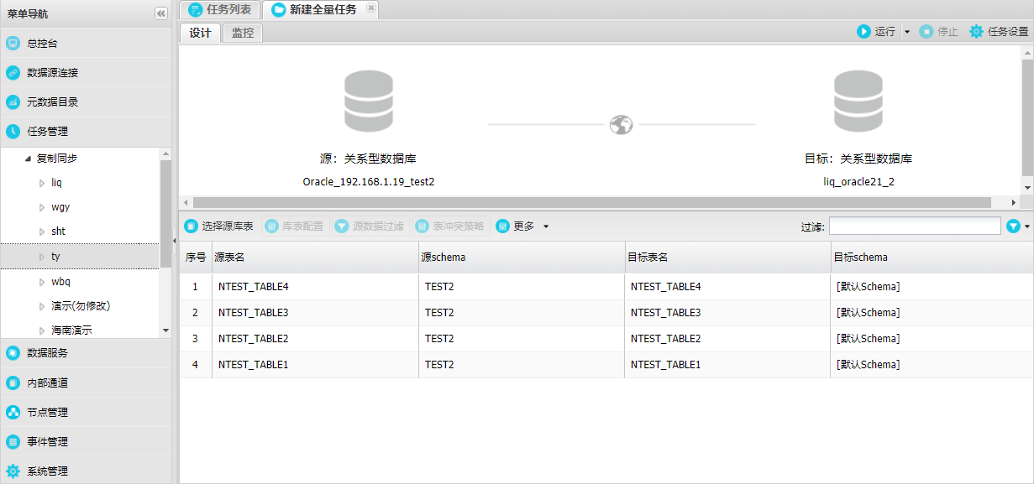
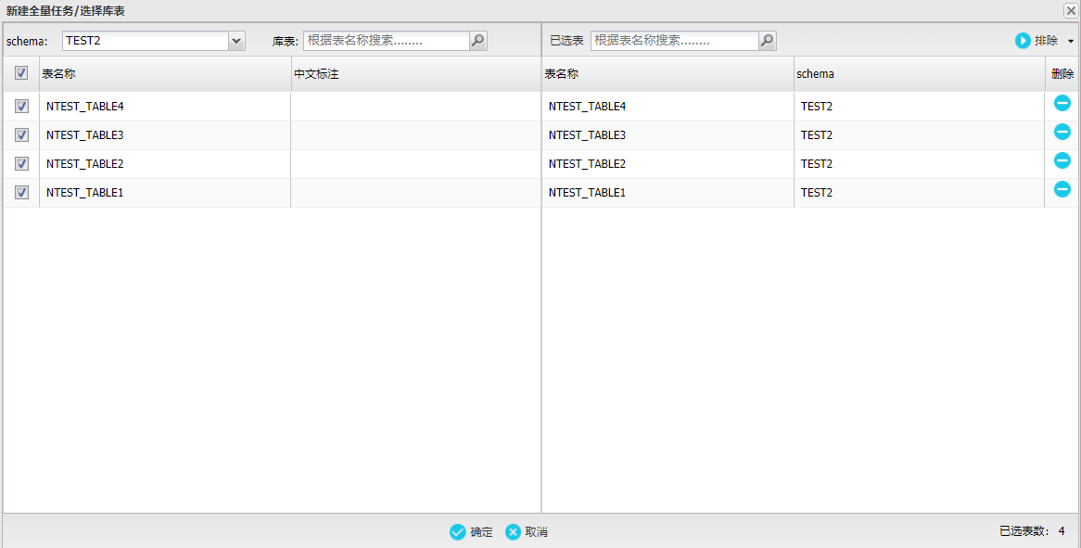
选择交换表

Slide 14
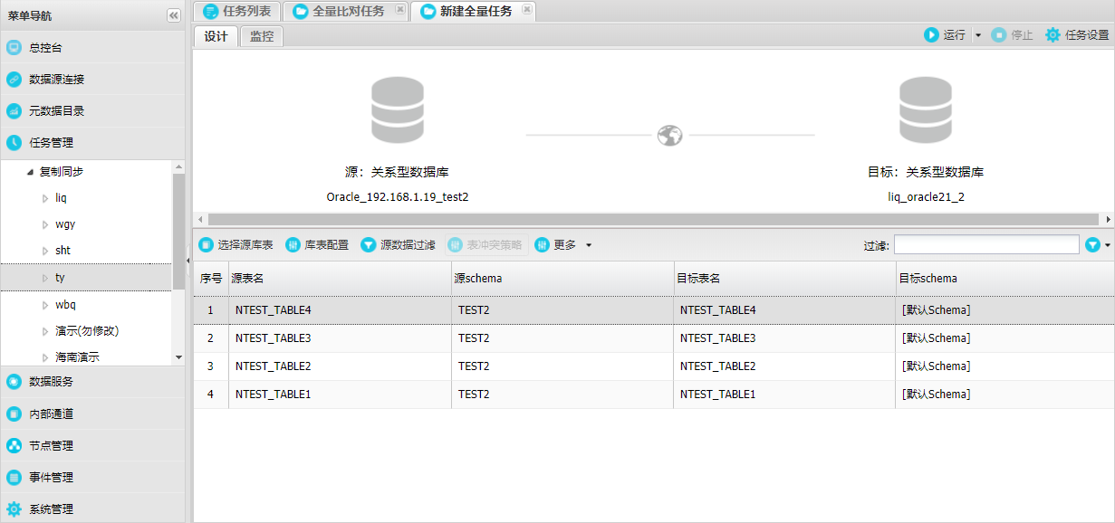
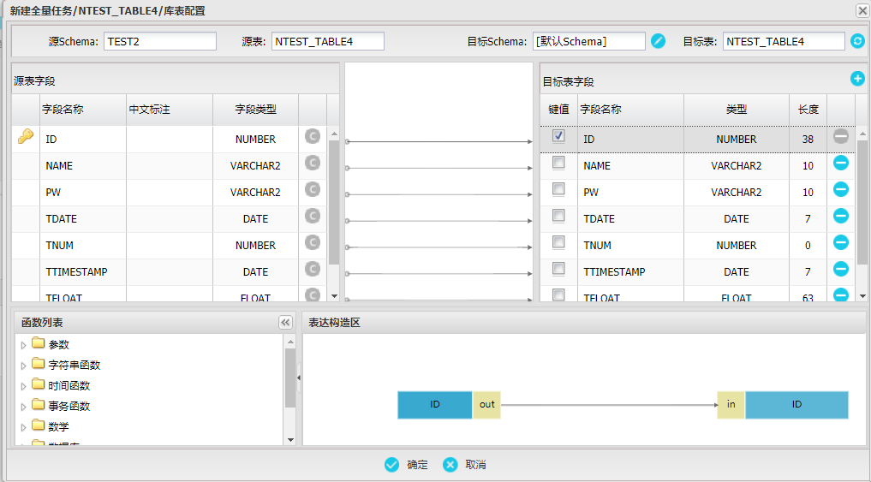
映射[可选]

Slide 15
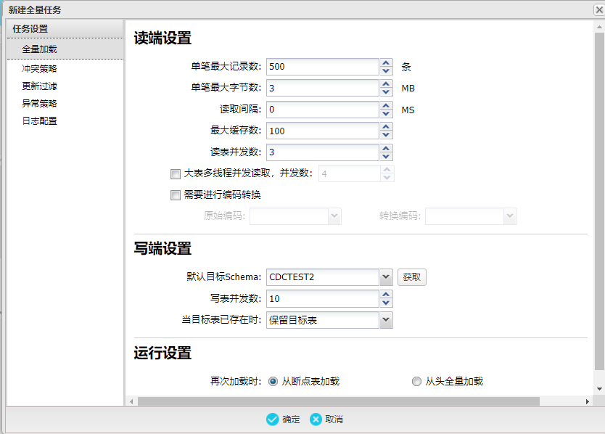
任务设置[可选]

Slide 16
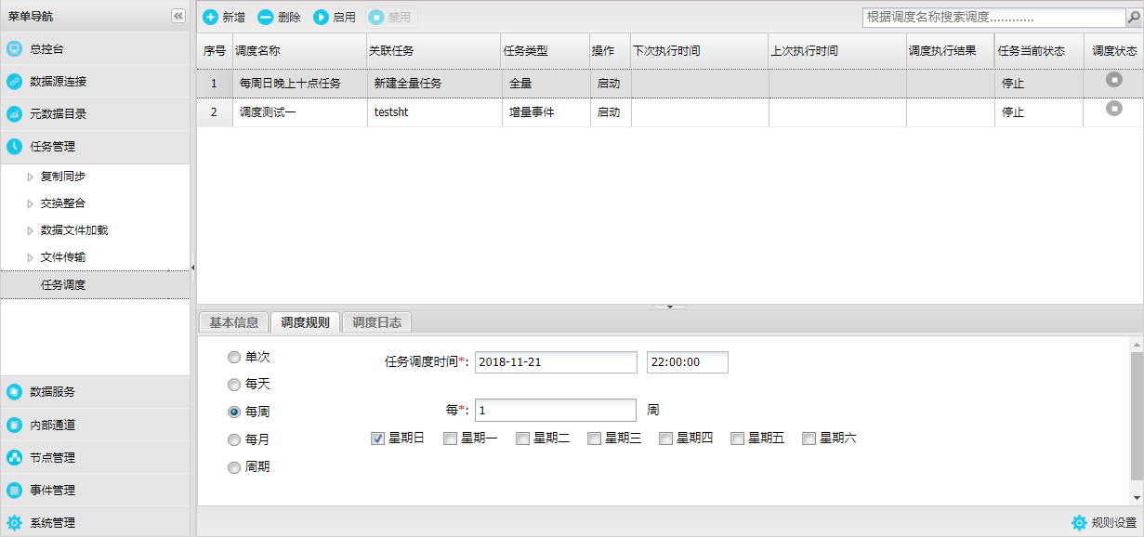
调度[可选]

Slide 17
运行监控

Slide 18
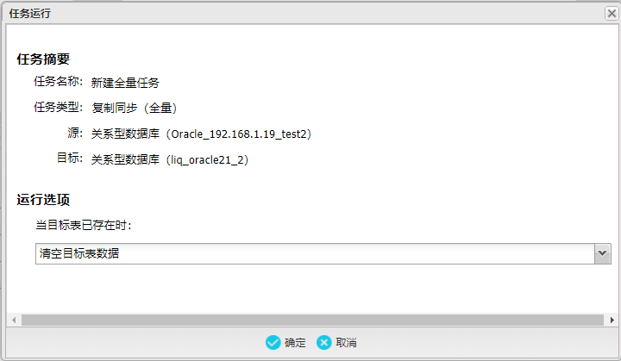
运行任务

Slide 19
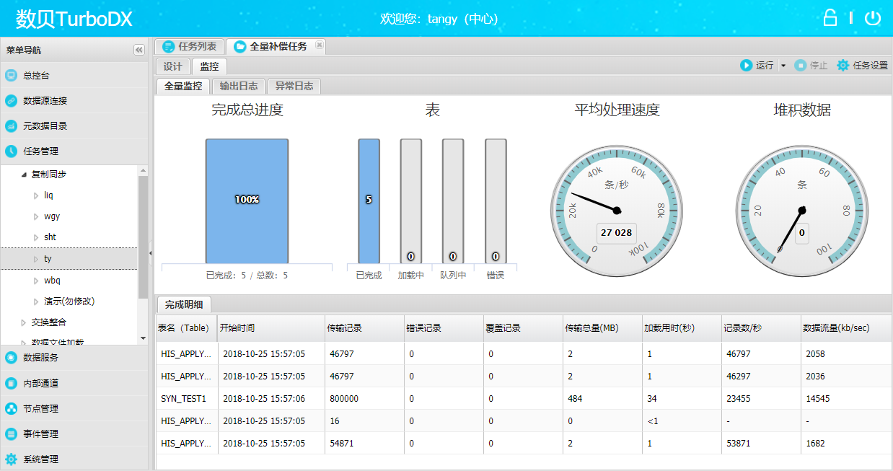
全量交换任务监控

Slide 20
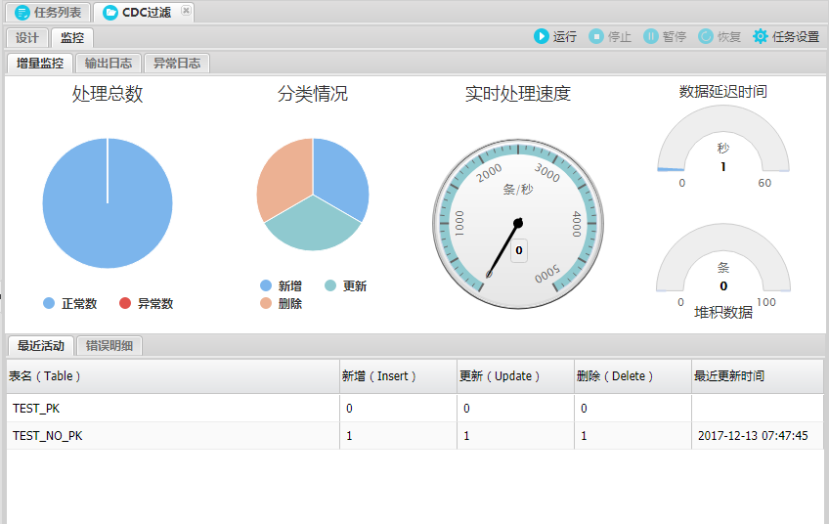
CDC增量交换任务监控

Slide 21
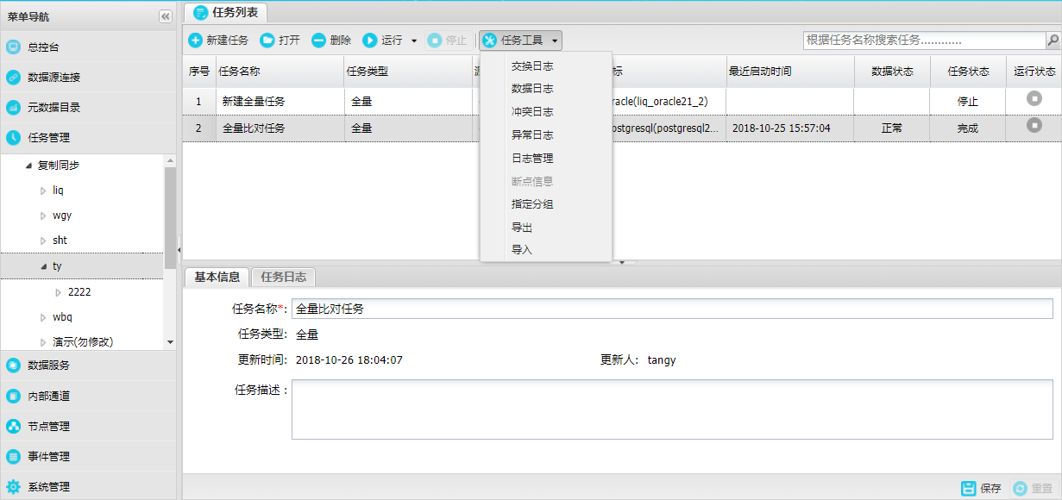
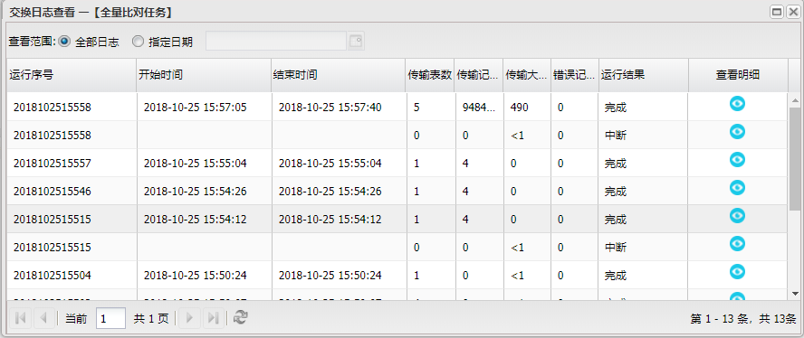
任务日志

Slide 22
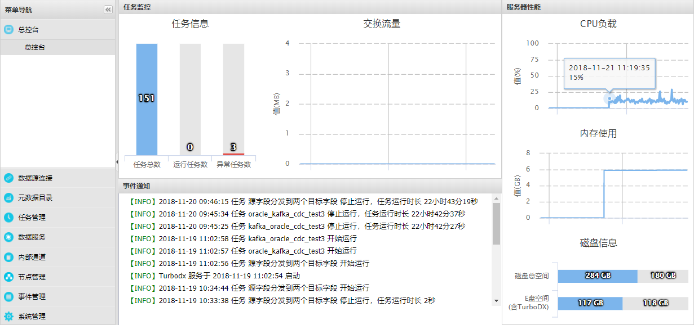
系统监控

